Slide 1
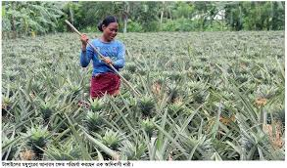
স্বাগতম

Slide 2
শিক্ষক পরিচিতি
পাঠ পরিচিতি
সম্ভু নাথ রায়
সহকারি শিক্ষক (কৃষি)
মনোহরপুর দাখিল মাদ্রাসা
মনিরামপুর,যশোর
Email-sambho7440@gmail.com
শ্রেণীঃ- নবম দশম
বিষয়ঃ কৃষি শিক্ষা
অধ্যায়ঃ- ৪থ
৩য় পরিচ্ছেদ
আনারস চাষ

Slide 3
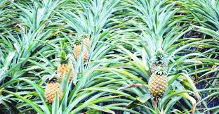
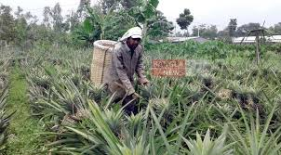
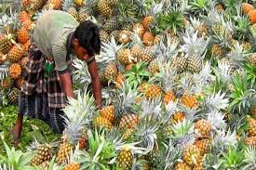
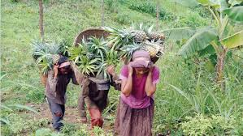
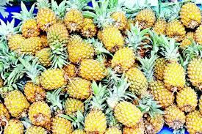
এসো নিচের ছবি গুলো দেখি

Slide 4
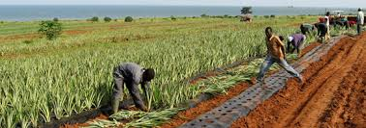
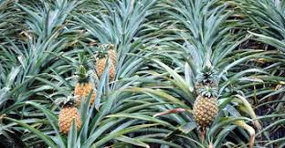
নিচের ছবি গুলো দেখে আমরা কি বুঝতে পারছি
আনারস চাষ

Slide 5
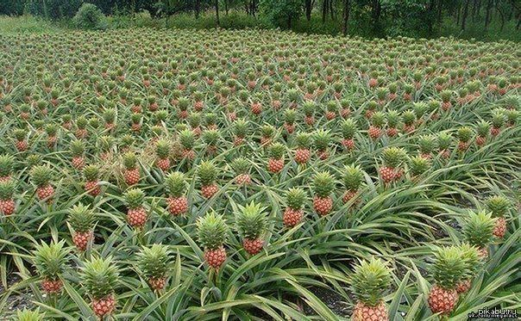
আজকের পাঠ……
আনারস চাষ

Slide 6
শিখনফল
পাঠ শেষে শিক্ষার্থীরা-
আনারসের জাতের নাম বলতে পারবে;
আনারস চাষে চারার প্রকারভেদ ব্যাখ্যা করতে পারবে;
আনারস চাষে সারের পরিমাণ সহ প্রয়োগের কৌশল ব্যাখ্যা করতে পারবে;
আনারসের উৎপাদন প্রযুক্তি বিশ্লেষণ করতে পারবে।

Slide 7
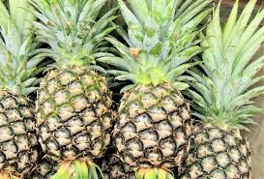
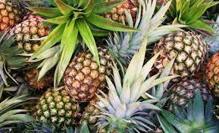
আনারসের জাত
হানিকুইন
জায়েন্ট কিউ
ঘোড়াশাল

Slide 8
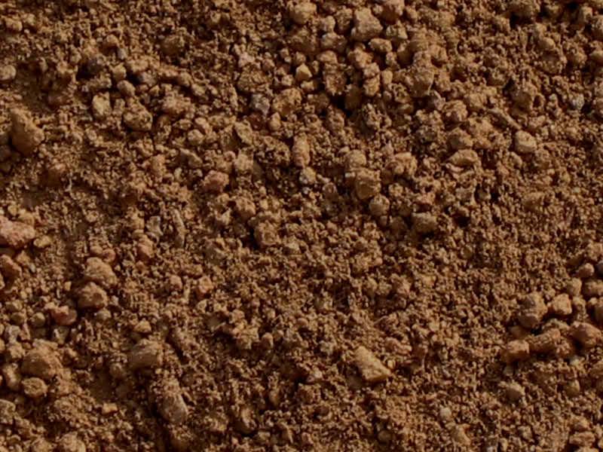
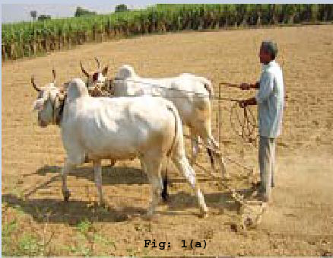
জমি তৈরি
দোআঁশ মাটি
বেলে দোআঁশ মাটি
দোআঁশ বা বেলে দোআঁশ মাটি আনারস চাষের জন্য ভালো।
৪-৫ টি গভীর চাষ ও মই দিয়ে মাটি ঝুরঝুরা করে তৈরি করতে হবে।চাষকৃত জমিতে ১৫ সেমি উঁচু ১মিটার প্রসস্ত বেড তৈরি করতা হবে। এক বেড থেকে আর এক বেডের দূরত্ব হবে ৫০-১০০ সেমি।

Slide 9
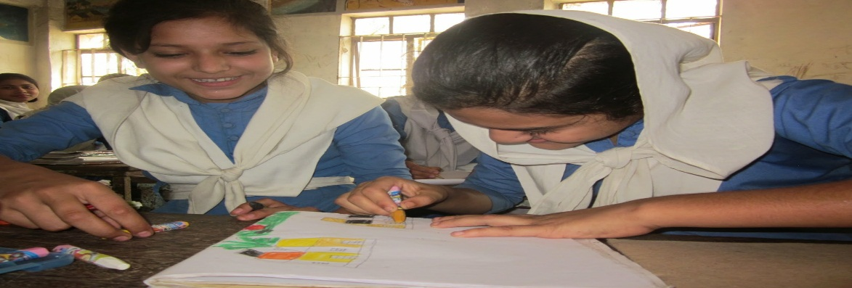
একক কাজ
আনারসের জাতের নাম বল।

Slide 10
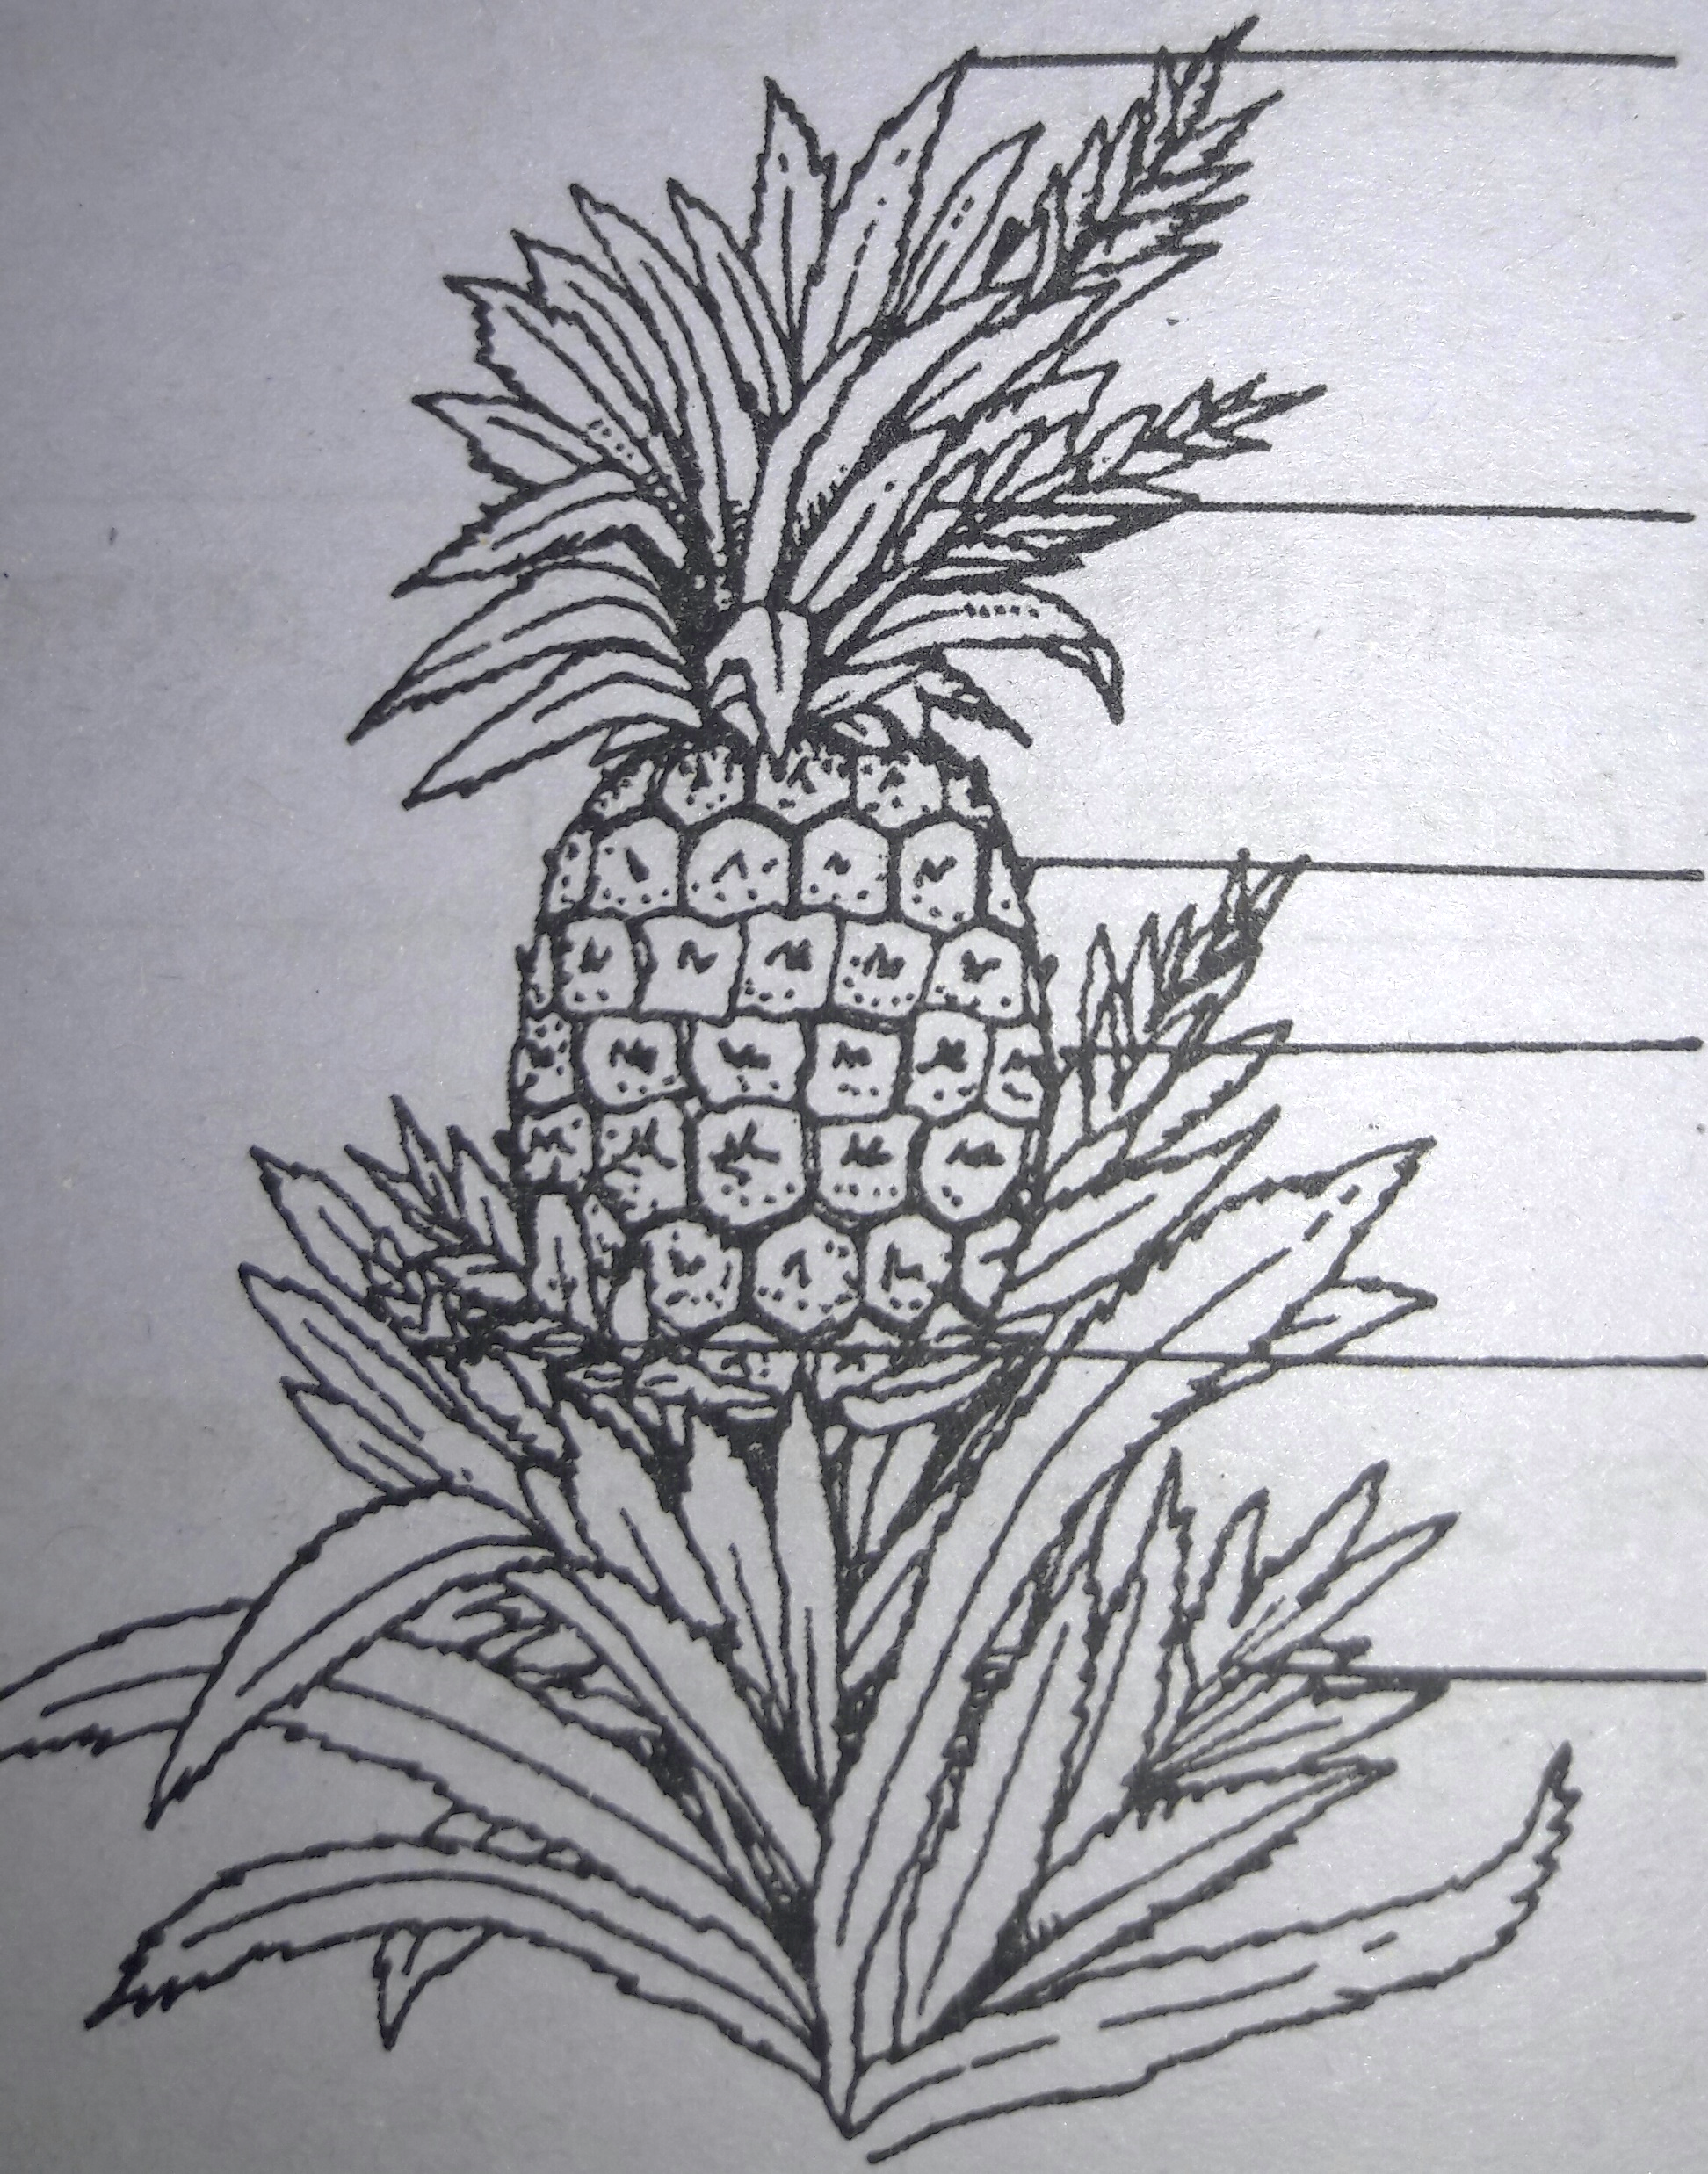
চারা নির্বাচন
মুকুট চারা
বোঁটা চারা
পার্শ্ব চারা
ভূঁয়েচারা

Slide 11
চারা রোপণ
মধ্য আর্শ্বিন হতে মধ্য অগ্রহায়ণ পর্যন্ত।
সারি থেকে সারির দূরত্ব ৪০সেমি।
চারা থেকে চারার দূরত্ব:৩০-৪০সেমি।

Slide 12
জোড়ায় কাজ
আনারস চাষে চারার প্রকারভেদ ব্যাখ্যা কর।

Slide 13
সার প্রয়োগ
সারের নাম | গাছ প্রতি সারের পরিমান
পচা গোবর | ২৯০-৩১০ গ্রাম
ইউরিয়া | ৩০-৩৬ গ্রাম
টিএসপি | ১০-১৫ গ্রাম
এমওপি | ২৫-৩৫ গ্রাম
জিপসাম | ১০-১৫ গ্রাম
পচা গোবর,টিএসপি,জিপসাম বেড তৈরির সময় মাটির সাথে মিশিয়ে দিতে হবে।
ইউরিয়া ও এমওপি চারার বয়স ৪/৫ মাস হলে ৫ কিস্তিতে প্রয়োগ করতে হবে। সার মাটির সাথে মিশিয়ে দিতে হবে।

Slide 14
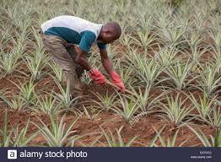
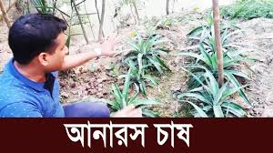
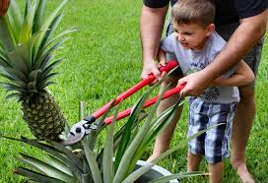
অন্তবর্তীকালীন পরিচর্যা
শুষ্ক মৌসুমে জমিতে সেচের ব্যবস্থা করতে হবে।
আনারসের জমি আগাছা মুক্ত রাখতে হবে।
চারা অতি লম্বা হলে ৩০ সেমি রেখে আগার পাতা সমান করে কেটে দিতে হবে।

Slide 15
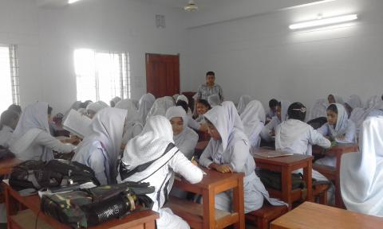
দলীয় কাজ
আনারস চাষে সার প্রয়োগের কৌশল ব্যাখ্যা কর।

Slide 16
ফল সংগ্রহ
চারার বয়স ১৫/১৬ মাস হলে মাঘ মাসথেকে চৈত্র মাস পযন্ত সময়ে ফুল আসা শুরু করে।
জৈষ্ঠ থেকে ভাদ্রমাস সময়ে আনারস পাকে।
গাছ থেকে আনারসের বোটা কেটে সংগ্রহ করতে হবে।

Slide 17
মূল্যায়ন
বাংলাদেশে কত হেক্টর জমিতে আনারস চাষ হয়?
ক) 12,000 হেক্টর
খ) 14,000 হেক্টর
গ) 16,000 হেক্টর
ঘ) 18,000 হেক্টর
২. ফলের গোড়া থেকে যে চারা বের হয় তাকে কী চারা বলে?
ক) মুকুট চারা
খ) বোটা চারা
গ) পাশ্ব চারা
ঘ) ভুঁয়ে চারা

Slide 18
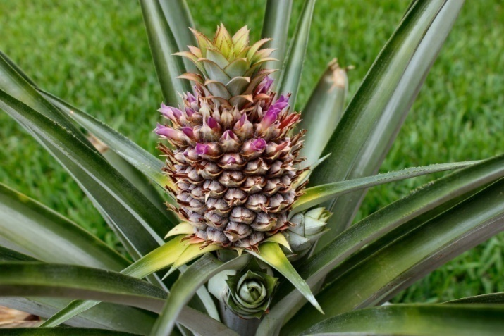
বাড়ির কাজ
আনারসের উৎপাদন প্রযুক্তি বিশ্লেষণ কর।

Slide 19
সবাইকে ধন্যবাদ

